Slide 1
Ханука
Время чудес и исполнения желаний!
др. р. Боаз Левант

Slide 2
Ханукальное чудо!
Ханукальное чудо евреев Алеппо
В один дождливый день на возвращавшийся с работы Давид Иври остановил свою машину на иерусалимской тремпиаде и подобрал мальчика….

Slide 3
Ханукальное чудо?
Все объясняется просто: перепрыгнем во времени
Много лет назад Давид Иври командовал операцией по применению оригинального средства устрашения – пролет вдоль главной улицы города Алеппо на низкой высоте и сверхзвуковой скорости
Такой полет создает громкий хлопок
Перестарались – ударная волна была сильней запланированного и все стекла на главной улице повылетали…. Но не у всех
Несколько сот лет назад один из правителей Алеппо издал указ запрещающий евреям торговать на главной улице города
Решение – окна магазинов будут выходить в переулки – перпендикулярно главной улице

Slide 4
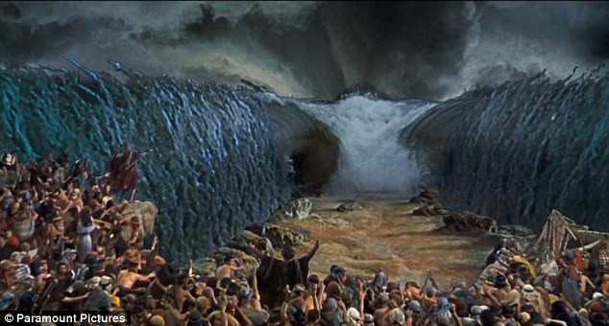
Чудо или Случайность?

Slide 5
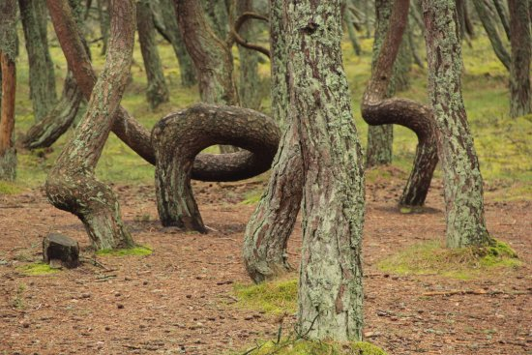
Удивительные Явления: Аномалия
Notes:
Явления выходящие за рамки природных законов
Яблоко подпрыгнет вверх
Дерево причудливым образом закрутиться
Огромный камень срывается с горы и прежде чем упасть застывает в пару метрах от земли
Почему это не чудо: потому что не несет никакого смысла. Никак не влияет ни на кого и ни на что
Если оно повториться – назовем его совпадение. Третий раз – закономерность. Если научимся повторять это
Жидкость при охлаждении вдруг начнет расширяться ниже 4 градусов. Описали – все успокоились
Когда Аномалия превратиться в чудо? Когда застывшая глыба останавливается над нашей головой и застывает, то есть это явление влияет на нас, обретает смысл и раскрывает стоящий за ней замысел
В нашем случае аномалия: то что окна в еврейских домах остались целы

Slide 6
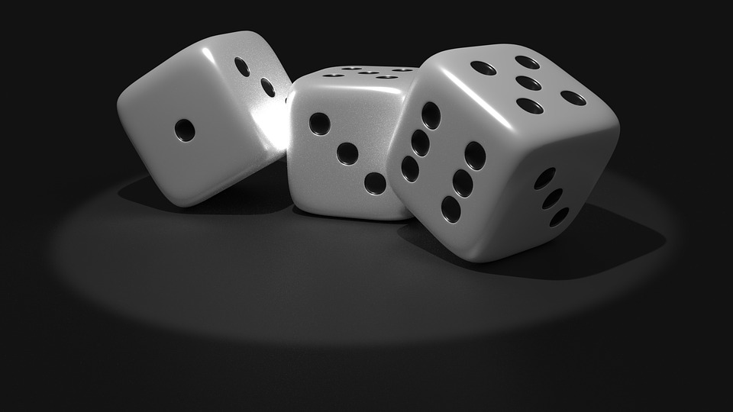
Редкие События: Случайность
Notes:
Нас окружают статистические законы: не все выигрывают в лото, погода не постоянна
Даже законы физики – микромир и статистическая физика
Маловероятные события: вероятность которых ничтожно мала
Что делает его чудом? Цель, смысл, чья-та рука которая ведет к некой цели
Кто стоит за чудесами? Некая внешняя сила – согласно мнению многих ученых, евреи называют эту силу Творец
В нашем случае: тремп который взял нового репатрианта из Алеппо

Slide 7

Зачем нужно чудо?
Notes:
У всего в мире есть своя цель
У постоянства природы цель: скрыть присутствие Творца
У неожиданного чуда: раскрыть его присутствие
Природа в Гематрии – одно из имен Творца
Если б мы жили бы в мире где его присутствие – у нас не было б свободы выбора. Мир на иврите: Олам от слова сокрытие
И только иногда чудо – приоткрывает замысел природы. Чудо на иврите: Нес. Смысл – флаг. Флаг – смысл власти, водружаем флаг над захваченной территорией. Что делает Творец когда хочет проявить себя? Совершает чудо
Когда и для кого делают чудеса? Пробудить нас – чудо это частный урок веры

Slide 8
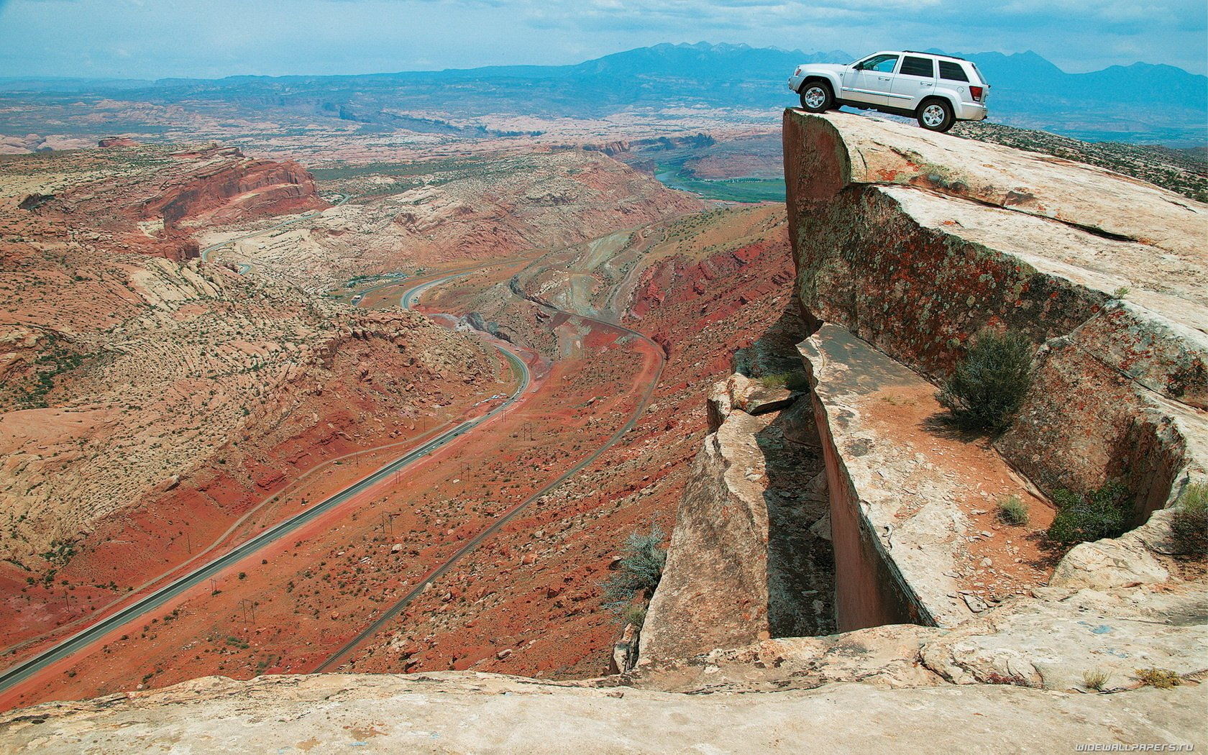
Для кого совершаются чудеса?
Notes:
Машина теряет тормоза, и с последний момент останавливается на краю пропасти
Спасибо Всевышнему за чудесное спасение!
Подождите: а почему тормоза отказали не во дворе дома, а в путешествии по пустыне над пропастью? Кто это сделал? Почему Творец сделал это?

Slide 9
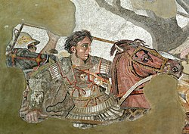
Греки и Евреи: Начало Противостояния

Slide 10
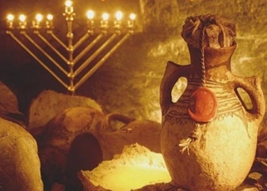
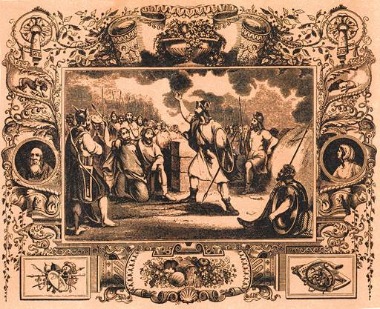
Что такое Ханука?
Чудо масла
Чудо победы
Notes:
«Во времена Второго Храма греческие цари издали злодейские указы, запрещающие веру Израиля, не позволяли изучать Тору и исполнять заповеди. Они грабили евреев и преследовали их, ворвались в Храм и осквернили его чистоту. Они жестоко притесняли Израиль, пока Вс-вышний не спас его от преследований. Тогда усилились Хашмонаи, семейство первосвященников, и спасли Израиль от врагов и поставили царя из священников. После этого на двести лет Израиль стал независимым — вплоть до гибели Второго Храма.
Когда Израиль победил и уничтожил своих врагов, был двадцать пятый день месяца Кислев. Вступившие в Храм нашли только один кувшин чистого масла для светильника, которого могло хватить только на один день. Но оно горело в храмовых светильниках восемь дней, пока не было приготовлено новое чистое масло.» (Рамбам, «Законы Хануки», 3)

Slide 11
Что означает Ханука?
Хану-Каф-Хей – отдыхали 25-го числа
Ханука – ханукат ха мисбеах

Slide 12
Хинух – Воспитание
בשעה שאברהם אבינו שומע שהאחיין שלו לוט נחטף ע"י ארבעה מלכים, הוא מחליט לצאת למלחמה נגדם. התורה מתארת את הארגון של אברהם למלחמה (בראשית יד, ד):
"וַיִּשְׁמַע אַבְרָם כִּי נִשְׁבָּה אָחִיו וַיָּרֶק אֶת חֲנִיכָיו יְלִידֵי בֵיתוֹ שְׁמֹנָה עָשָׂר וּשְׁלֹשׁ מֵאוֹת וַיִּרְדֹּף עַד דָּן".
המילה חניכיו היא מילה יחידאית בכל התורה. רש"י על הפסוק מבאר לנו את משמעותה: "חניכיו - חנכו כתיב, זה אליעזר שחנכו למצות, והוא לשון התחלת כניסת האדם או כלי לאומנות שהוא עתיד לעמוד בה, וכן (משלי כב ו) "חנוך לנער", (במדבר ז יא) "חנכת המזבח", (תהלים ל א) "חנכת הבית"."

Slide 13
Ханука – Хинух – «Воспитание»
А (само слово) означает начальную стадию введения человека или орудия в то действие, которое ему предстоит совершать. И подобно этому «наставляй (“ханох”) отрока» [Притчи 22, 6], и «освящение (“ханукат”) жертвенника» [В пустыне 7, 84], и «освящение дома» [Псалмы 30, 1]. А на французском языке это называется insegnier, наставлять.
Notes:
Чему учит нас Ханука? Творец общается с нами постоянно, надо только внимательно присматриваться к этому

Slide 14
Ханука – время чудес
Время когда мы должны напомнить себе о двух видах чудес которые происходят с нами
Открытые чудеса – открывают нам Творца и позволяют увидеть его и в постоянстве природных законов
Творец хранит свой народ в тьме изгнания
Проявляя самоотверженность евреи могут надеяться на чудеса

